Slide 1
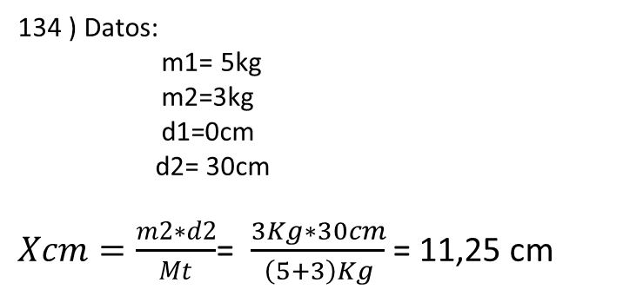
134 ) Datos:
m1= 5kg
m2=3kg
d1=0cm
d2= 30cm
$Xcm=\frac{m2∗d2}{Mt}$= $\frac{3Kg∗30cm}{\left(5+3\right)Kg}$ = 11,25 cm
Y
Y
Y
Y
Y
Y
30cm
m1
m2
X
X
X
X
Xcm=11,25cm

Slide 2
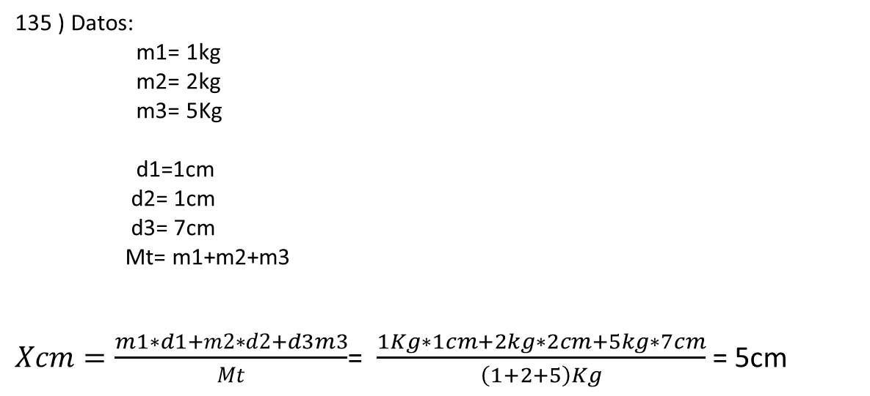
135 ) Datos:
m1= 1kg
m2= 2kg
m3= 5Kg
d1=1cm
d2= 1cm
d3= 7cm
Mt= m1+m2+m3
$Xcm=\frac{m1∗d1+m2∗d2+d3m3}{Mt}$= $\frac{1Kg∗1cm+2kg∗2cm+5kg∗7cm}{\left(1+2+5\right)Kg}$ = 5cm
Y
Y
Y
Xcm
m1
m2
m3
X
X

Slide 3
136 )
Y
Y
Y
RT=
←60 RT→
X
X
Datos:
RT= $6,37×{10}^{3}$m
M tierra= 80*M luna
Mtotal= Mtierra+ Mluna
$Xcm=\frac{Mluna∗60 RT}{Mtotal}$= $\frac{M luna∗60∗ RT}{\left(80+1\right)M luna}$ = $\frac{60∗6,37×{10}^{3}\text{m} }{\left(81\right)}$= 4718518m= 4718Km

Slide 4
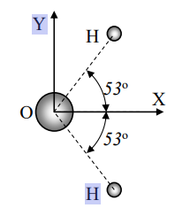
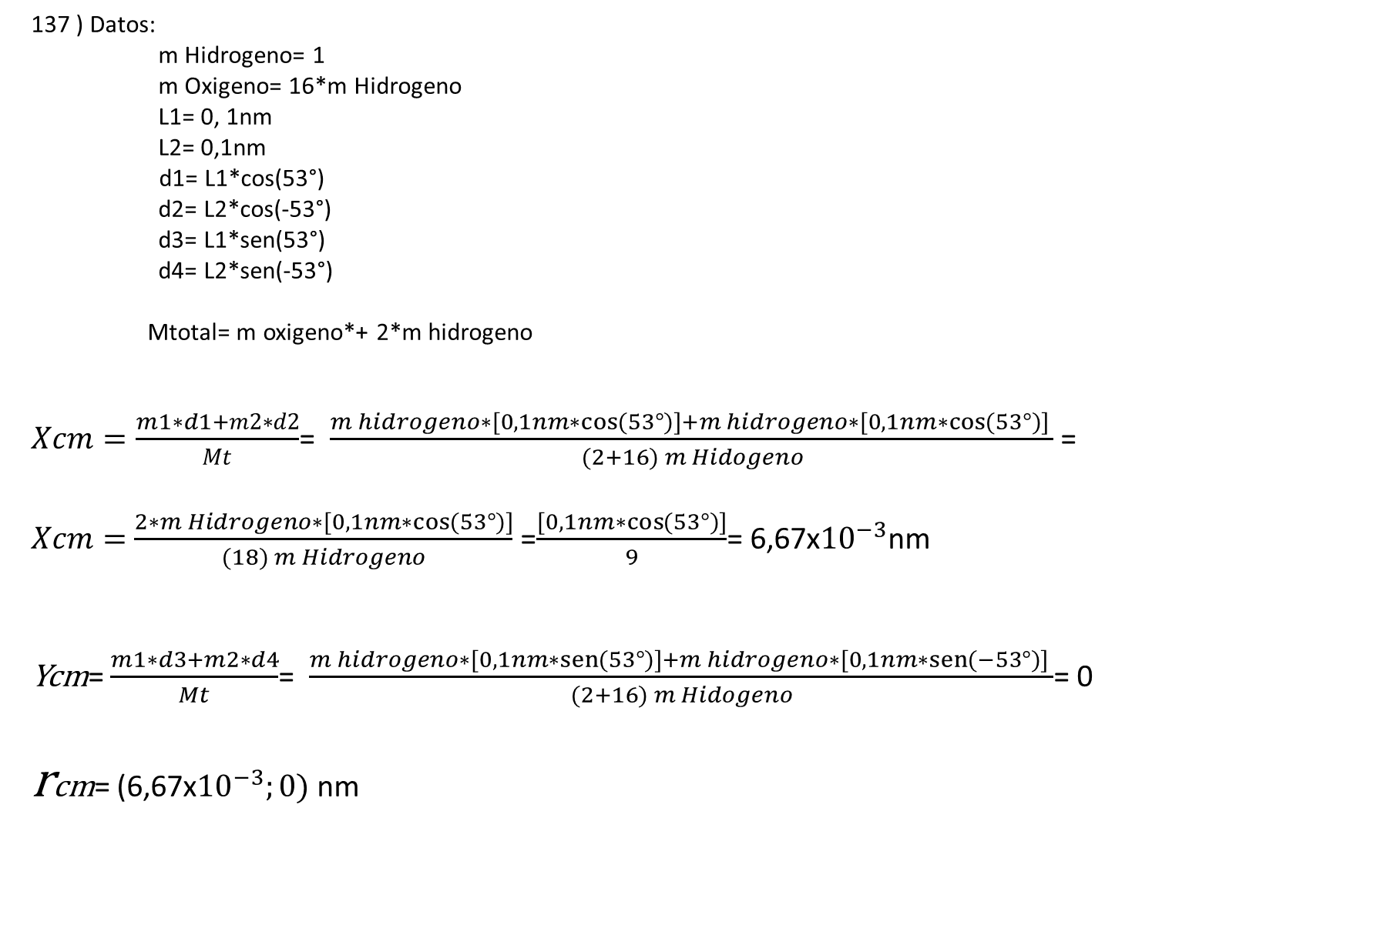
137 ) Datos:
m Hidrogeno= 1
m Oxigeno= 16*m Hidrogeno
L1= 0, 1nm
L2= 0,1nm
d1= L1*cos(53°)
d2= L2*cos(-53°)
d3= L1*sen(53°)
d4= L2*sen(-53°)
Mtotal= m oxigeno*+ 2*m hidrogeno
$Xcm=\frac{m1∗d1+m2∗d2}{Mt}$= $\frac{m hidrogeno∗[0,1nm∗\cos{(53°)]+m hidrogeno∗[0,1nm∗\cos{(53°)] }}}{(2+16) m Hidogeno}$ =
$Xcm=$ $\frac{2∗m Hidrogeno∗[0,1nm∗\cos{(53°)]}}{(18) m Hidrogeno}$ =$\frac{[0,1nm∗\cos{(53°)]}}{9}$= 6,67x${10}^{−3}$nm
Ycm= $\frac{m1∗d3+m2∗d4}{Mt}$= $\frac{m hidrogeno∗[0,1nm∗\operatorname{sen}{(53°)]+m hidrogeno∗[0,1nm∗\operatorname{sen}{(−53°)] }}}{(2+16) m Hidogeno}$= 0
rcm= (6,67x${10}^{−3};0)$ nm

Slide 5
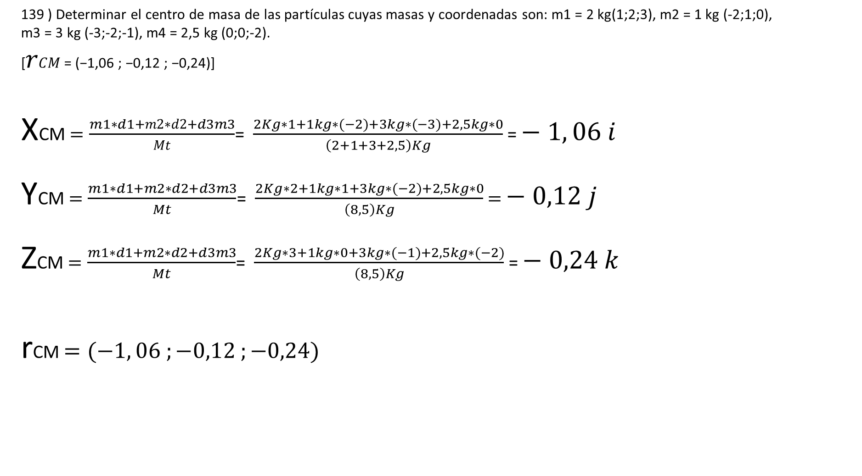
139 ) Determinar el centro de masa de las partículas cuyas masas y coordenadas son: m1 = 2 kg(1;2;3), m2 = 1 kg (-2;1;0),
m3 = 3 kg (-3;-2;-1), m4 = 2,5 kg (0;0;-2).
[𝑟𝐶𝑀 = (−1,06 ; −0,12 ; −0,24)]
XCM $=\frac{m1∗d1+m2∗d2+d3m3}{Mt}$= $\frac{2Kg∗1+1kg∗(−2)+3kg∗(−3)+2,5kg∗0}{\left(2+1+3+2,5\right)Kg}$ = $− 1, 06 i$
YCM $=\frac{m1∗d1+m2∗d2+d3m3}{Mt}$= $\frac{2Kg∗2+1kg∗1+3kg∗(−2)+2,5kg∗0}{\left(8,5\right)Kg}$ = $− 0,12 j$
ZCM $=\frac{m1∗d1+m2∗d2+d3m3}{Mt}$= $\frac{2Kg∗3+1kg∗0+3kg∗(−1)+2,5kg∗(−2)}{\left(8,5\right)Kg}$ = $− 0,24 k$
rCM $=(−1, 06 ;−0,12 ;−0,24)$

Slide 6
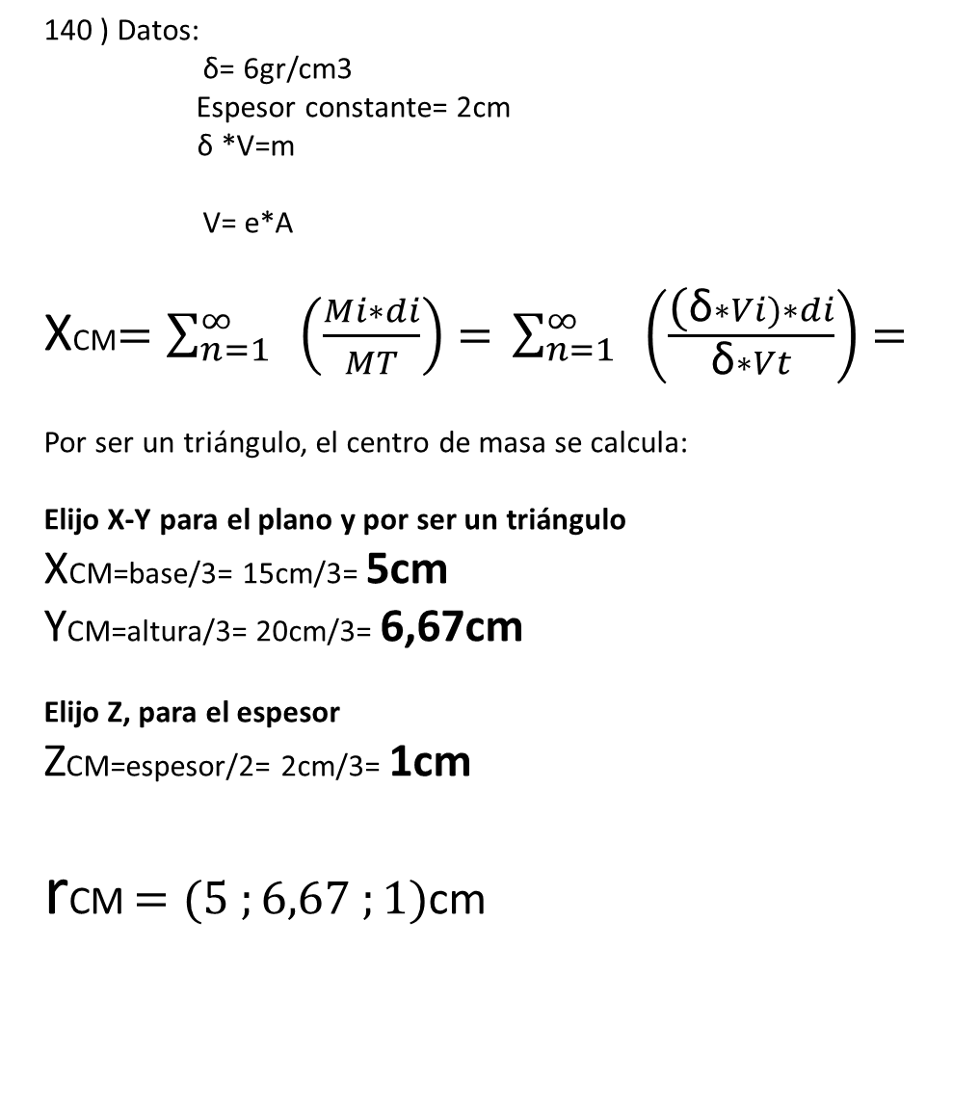
140 ) Datos:
δ= 6gr/cm3
Espesor constante= 2cm
δ *V=m
V= e*A
XCM$=\sum_{n=1}^{∞}{ \left(\frac{Mi∗di}{MT}\right)= }\sum_{n=1}^{∞}{ \left(\frac{\text{(}\text{δ}∗Vi)∗di}{\text{δ}∗Vt}\right)= }$
Por ser un triángulo, el centro de masa se calcula:
Elijo X-Y para el plano y por ser un triángulo
XCM=base/3= 15cm/3= 5cm
YCM=altura/3= 20cm/3= 6,67cm
Elijo Z, para el espesor
ZCM=espesor/2= 2cm/3= 1cm
rCM $=(5 ;6,67 ;1)$cm
25cm
20cm
Y
Y
Y
X
2cm
X
15cm

Slide 7
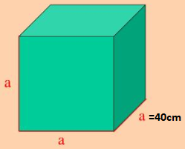
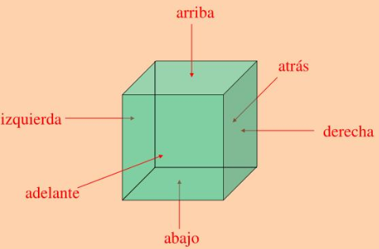
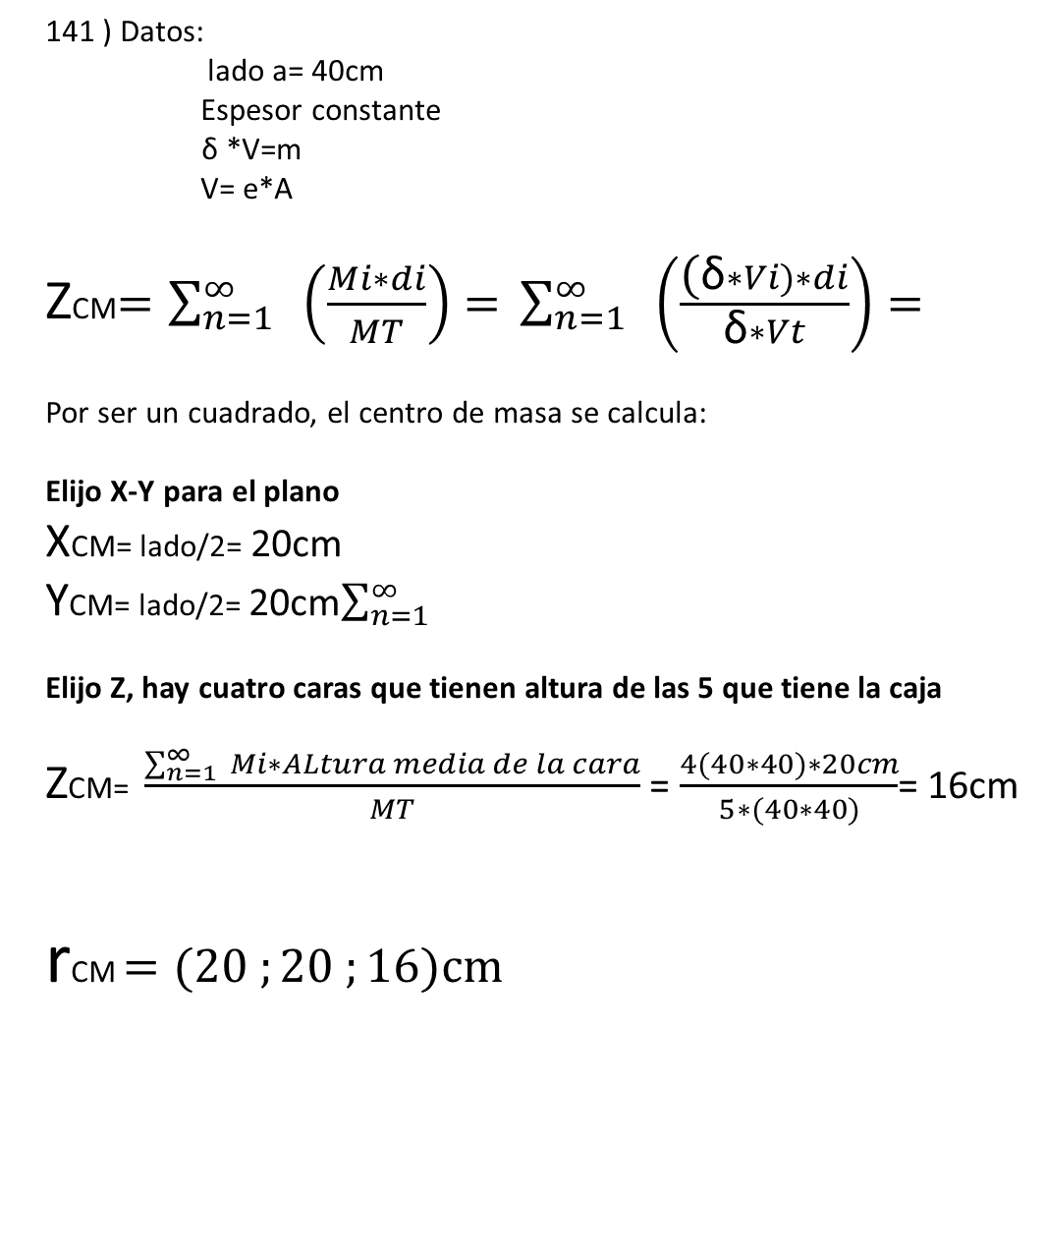
141 ) Datos:
lado a= 40cm
Espesor constante
δ *V=m
V= e*A
ZCM$=\sum_{n=1}^{∞}{ \left(\frac{Mi∗di}{MT}\right)= }\sum_{n=1}^{∞}{ \left(\frac{\text{(}\text{δ}∗Vi)∗di}{\text{δ}∗Vt}\right)= }$
Por ser un cuadrado, el centro de masa se calcula:
Elijo X-Y para el plano
XCM= lado/2= 20cm
YCM= lado/2= 20cm$\sum_{n=1}^{∞}{ }$
Elijo Z, hay cuatro caras que tienen altura de las 5 que tiene la caja
ZCM= $\frac{\sum_{n=1}^{∞}{ }Mi∗ALtura media de la cara}{MT}$= $\frac{4(40∗40)∗20cm}{5∗(40∗40)}$= 16cm
rCM $=(20 ;20 ;16)$cm
Z
← Esta tapa no está
X
Y

Slide 8

142 ) Datos:
PA +PB = Psistema
MT * VS $=$ MA * VA + MB * VB
VS= VCM
VCM= $\frac{\text{M}\text{A}\text{ ∗} \text{V}\text{A} \text{+ }\text{M}\text{B}\text{ ∗} \text{V}\text{B}}{\text{M}\text{T}}$= $\frac{\frac{105km}{h}∗2210Kg+\frac{43,5km}{h}∗2080kg}{\left(2210+2080\right)Kg}$= 75,18km/h
VCM $=\text{75,18}\text{km}\text{/}\text{h}$
Y
X

Slide 9
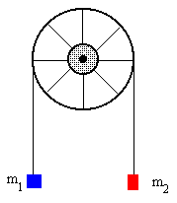
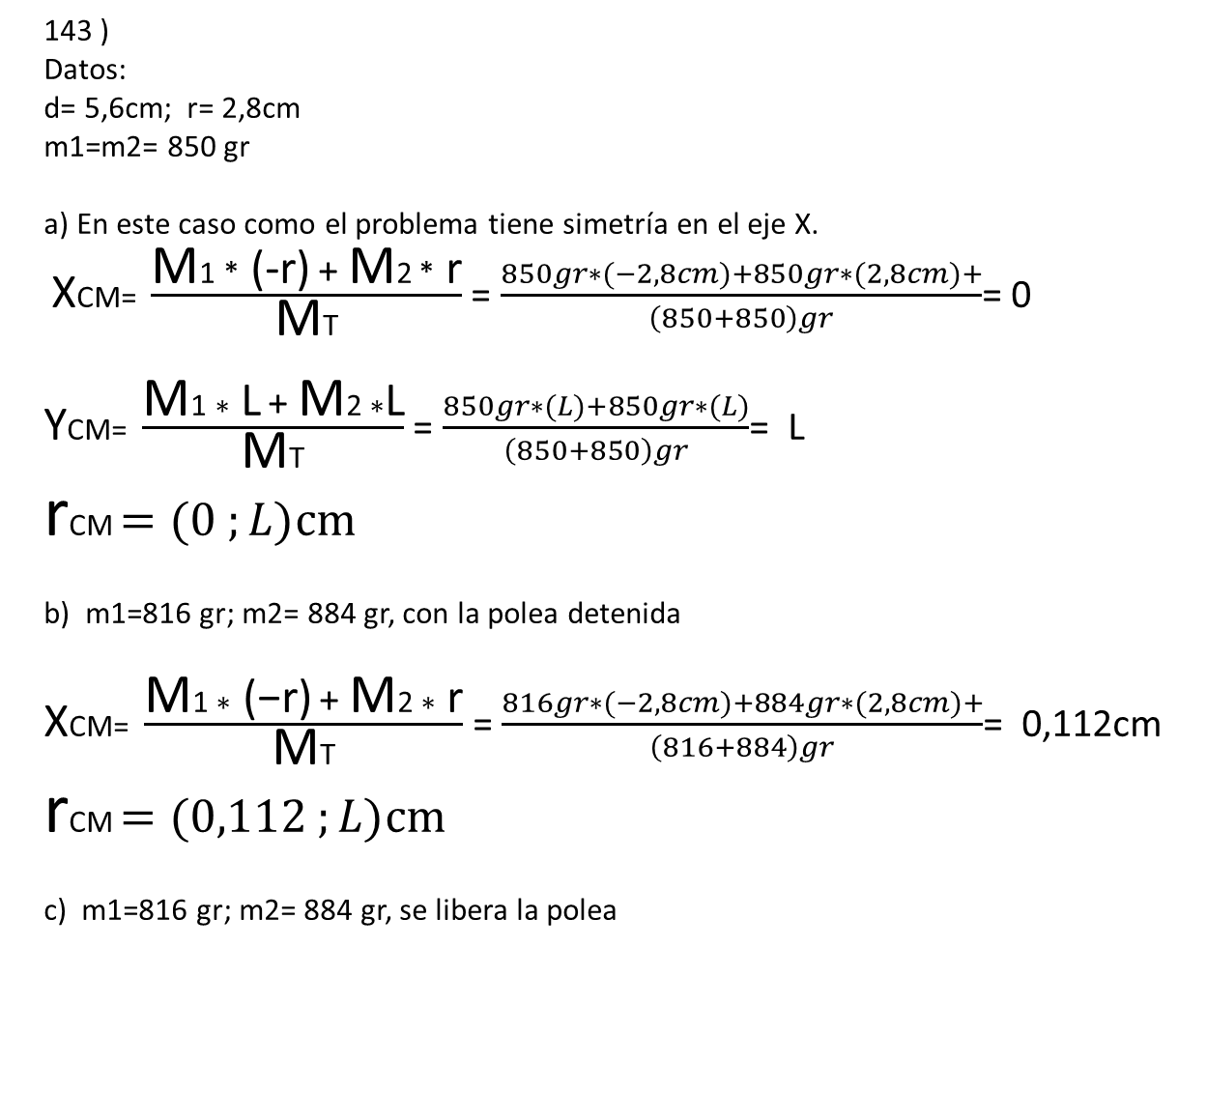
143 )
Datos:
d= 5,6cm; r= 2,8cm
m1=m2= 850 gr
a) En este caso como el problema tiene simetría en el eje X.
XCM= $\frac{\text{M}\text{1}\text{ ∗} \text{(−}\text{r}\text{)} \text{+ }\text{M}\text{2}\text{ ∗} \text{r}}{\text{M}\text{T}}$= $\frac{850gr∗(−2,8cm)+850gr∗(2,8cm)+}{\left(850+850\right)gr}$= 0
YCM= $\frac{\text{M}\text{1}\text{ ∗} \text{L} \text{+ }\text{M}\text{2}\text{ ∗}\text{L}}{\text{M}\text{T}}$= $\frac{850gr∗(L)+850gr∗(L)}{\left(850+850\right)gr}$= L
rCM $=(0 ;L)$cm
b) m1=816 gr; m2= 884 gr, con la polea detenida
XCM= $\frac{\text{M}\text{1}\text{ ∗} \text{(−}\text{r}\text{)} \text{+ }\text{M}\text{2}\text{ ∗} \text{r}}{\text{M}\text{T}}$= $\frac{816gr∗(−2,8cm)+884gr∗(2,8cm)+}{\left(816+884\right)gr}$= 0,112cm
rCM $=(0,112 ;L)$cm
c) m1=816 gr; m2= 884 gr, se libera la polea
Y
d= 5,6cm
-X
X
L

Slide 10
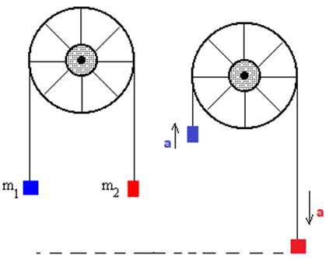
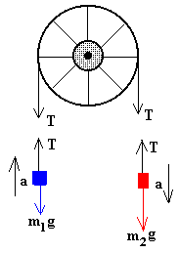
Y
Y
143 )
Datos:
d= 5,6cm; r= 2,8cm
m1=m2= 850 gr
m1=816 gr; m2= 884 gr, se libera la polea
-X
X
X
T- m₁g=m₁a T- m₂g= - m₂a
Despejamos la aceleración
(T- m₁g)/ m₁= a (T- m₂g)/(- m₂)= a
(T- m₁g)/ m₁ = (T- m₂g)/(- m₂)
(T- m₁g).(- m₂)=(T- m₂g).(m₁)
2.m₁.m₂.g= T.(m₁+m₂)
2.m₁.m₂.g
m₁+m₂
Reemplazo en alguna de las ecuaciones de “a”
(T- m₁g)/ m₁= a
Y
-X
X
= T
2*816*884*10m/s2
816+884
T=
T=8486gr.m/s2= 8,5N
m₁ a₁ + m₂ a₂
-Y
a_{CM}=
=816*0,4+884*(-0,4)
m₁+m₂
816+884
a= 8,5N - (0,816N*10m/s2)= 0,4m/s2
0,816N
a_{CM}= - 0,016m/s2 j

